Slide 1
정보보호 8강
사이버과학과 백도우

Slide 2


3. 네트워크 기반 공격 유형
DoS/DDoS 공격
DoS 개념
DoS(Denial of Service(서비스 거부))
공격 대상이 수용할 수 있는 능력 이상의 정보를 제공하거나 사용자 또는 네트워크 용량을 초과시켜 정상적으로 작동하지 못하게 하는 공격
DoS 공격의 특징
파괴 공격 : 디스크, 데이터, 시스템 파괴
시스템 자원 고갈 공격 : CPU, 메모리, 디스크의 과다한 사용으로 인한 부하 가중
네트워크 자원 고갈 공격 : 쓰레기 데이터로 네트워크 대역폭의 고갈

Slide 3
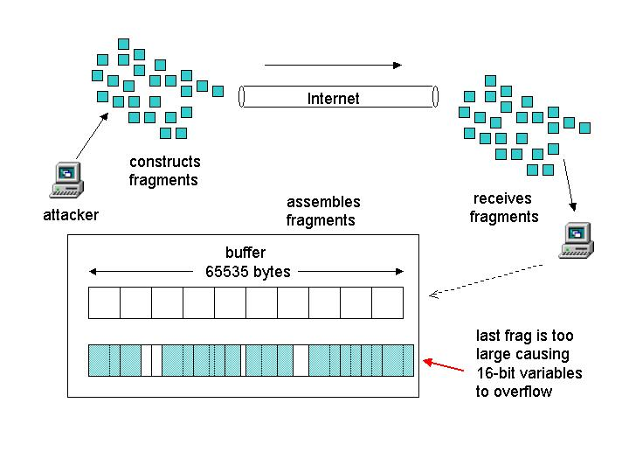
Ping of Death 공격
① ping을 이용하여 ICMP 패킷의 크기를 정상보다 아주 크게 만듦.
② 크게 만들어진 패킷은 네트워크를 통해 라우팅되어 공격 네트워크에 도달하
는 동안 아주 작은 조각으로 쪼개짐. (전송이 가능한 패킷의 길이 한계)
③ 공격 대상은 조각화된 패킷을 모두 재조합해야 하므로 정상적인 ping보다 부하
가 훨씬 많이 걸림.
보안 대책 - 반복적으로 들어오는 일정 수 이상의 ICMP 패킷을 무시하도록 설정 (이상탐지)

Slide 4
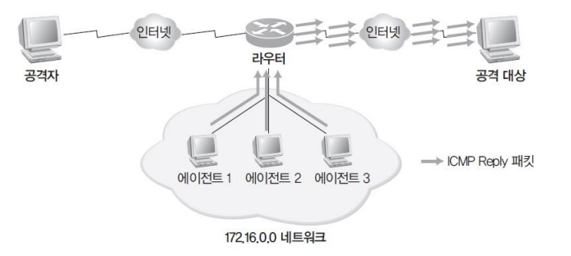
Smurf(스머프) 공격
웜이 네트워크를 공격할 때 많이 사용하는 것으로 ICMP 패킷 이용
라우터는 기본적으로 브로드캐스트를 지원하지 않아 다른 네트워크에 브로드캐스트를 할 때는 다이렉트 브로드캐스트를 하게 됨. (ex) 192.168.1.255 )
ICMP Request를 받게 된 네트워크는 ICMP Request 패킷의 위조된 시작 IP 주소로 ICMP Reply를 다시 보냄.
공격 대상은 수많은 ICMP Reply를 받게 되고 Ping of Death처럼 수많은 패킷이 시스템을 과부하 상태로 만듦.
보안 대책 - 다이렉트 브로드캐스트를 막음.

Slide 5
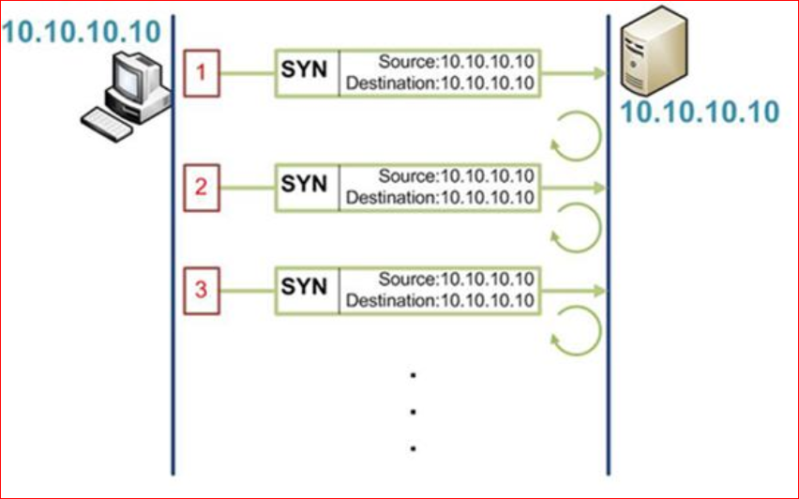
Land – Local Area Network Denial Attack
시스템을 나쁜 상태에 빠지게 하는 것
패킷을 전송할 때 출발지 IP 주소와 목적지 IP 주소의 값을 똑같이 만들어서 공격 대상에게 보냄(조작된 IP 주소 값은 공격 대상의 IP 주소여야 함).
Land 공격법은 동시 사용자 수를 점유하여 CPU 부하까지 올림.
보안 대책 - 라우터나 방화벽에서 출발지 IP 주소가 내부 IP 주소와 동일한 패킷 차단

Slide 6
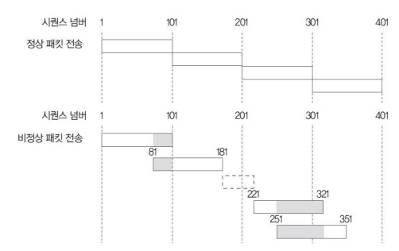
Boink, Bonk, Teardrop
Boink(보잉크), Bonk(봉크), Teardrop(티어드랍)은 시스템의 패킷 재전송과 재조
합에 CPU 과부하가 걸리도록 시퀀스 넘버를 속임.
Bonk : 처음 패킷을 1번으로 보낸 후 두 번째와 세 번째 패킷의 시퀀스 넘버를 모두 1번으로 조작해서 보냄.
Boink : 처음 패킷을 1번으로 보낸 후 두 번째 패킷은 101번, 세 번째 패킷은 201번 등으로 정상적으로 보내다가 중간에서 일정한 시퀀스 넘버를 보냄.
Teardrop : 시퀀스 넘버를 일정하게 바꾸는 것을 넘어 중첩과 빈 공간을 만들어 시퀀스 넘버가 좀더 복잡해지도록 섞음.
보안 대책 - SYN Flooding이나 Ping of Death 공격의 대응책과 같음

Slide 7
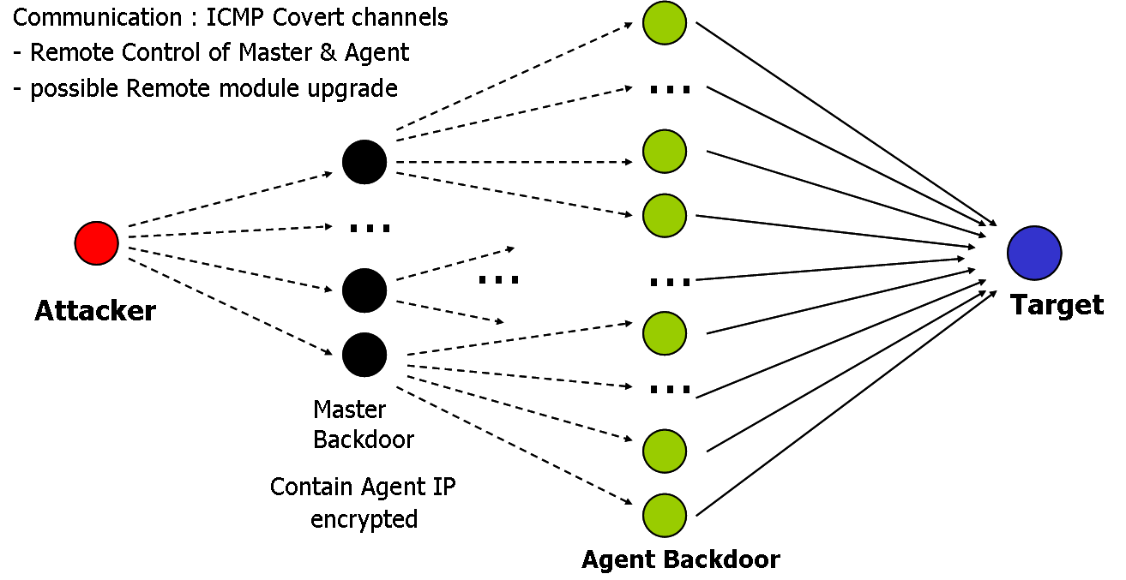
3. 네트워크 기반 공격 유형
Distributed Denial of Service
다중 기기 봇넷의 Dos 공격

Slide 8
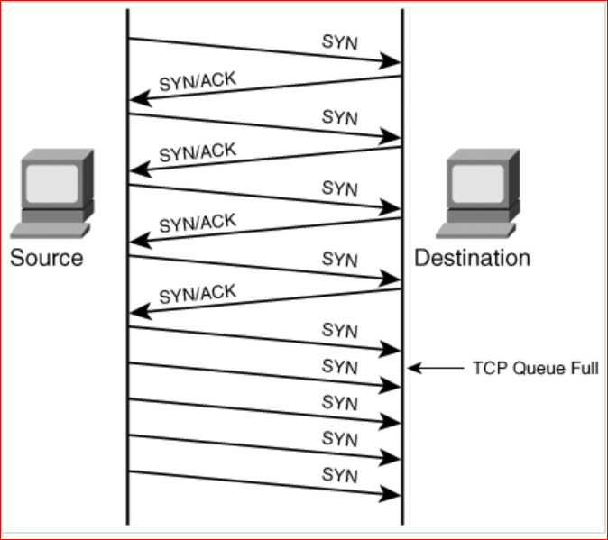
SYN Flooding(플러딩)
서버별로 한정되어 있는 접속 가능 공간에 존재하지 않는 클라이언트가 접속
한 것처럼 속여 다른 사용자가 서비스를 제공받지 못하게 하는 것
① 공격자는 많은 숫자의 SYN 패킷을 서버에 보냄
② 서버는 받은 SYN 패킷에 대한
③ SYN/ACK 패킷을 각 클라이언트로 보냄.
④ 서버는 자신이 보낸 SYN/ACK 패킷에 대
한 ACK 패킷을 받지 못함.
⑤ 서버는 세션의 연결을 기다리게 되면서,
(백로그Backlog에 빠졌다)
최대 수용 가능 Backlog 초과할 시 공격은 성공함.

Slide 9
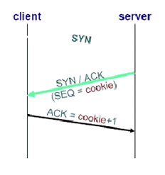
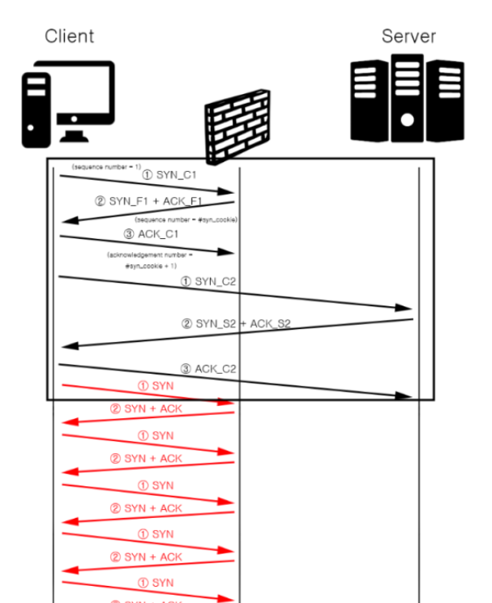
SYN Flooding 보안 대책
1. 백로그 큐 사이즈를 늘려준다.
2. 서버에서 클라이언트로 보내는 SYN+ACK 패킷에 암호화 기술을 이용해서 인증 정보가 담긴 시퀀스 넘버를 생성하여 클라이언트에 보내는 Syn_Cookie 이용
클라이언트로부터 SYN 패킷을 받으면, 간단한 인증 정보가 담긴 Syn_Cookie를 시퀀스 값에 넣고 세션을 닫음.
클라이언트가 Syn_Cookie가 포함된 값 으로 ACK를 보내면 서버는 세션을 다시 열고 통신을 시작
3. Time_Wait 즉 ACK를 기다리는 시간을 짧게한다.
4. 침입 탐지 시스템(IDS)이나 침입 차단 시스템(IPS)을 설치
5. 짧은 시간 안에 똑같은 형태의 패킷을 보내는 형태의 공격을 인지했을 경우,
그에 해당하는 IP 주소 대역의 접속을 금지하거나 방화벽 또는 라우터에서 해당 접속을 금지시킴.

Slide 10
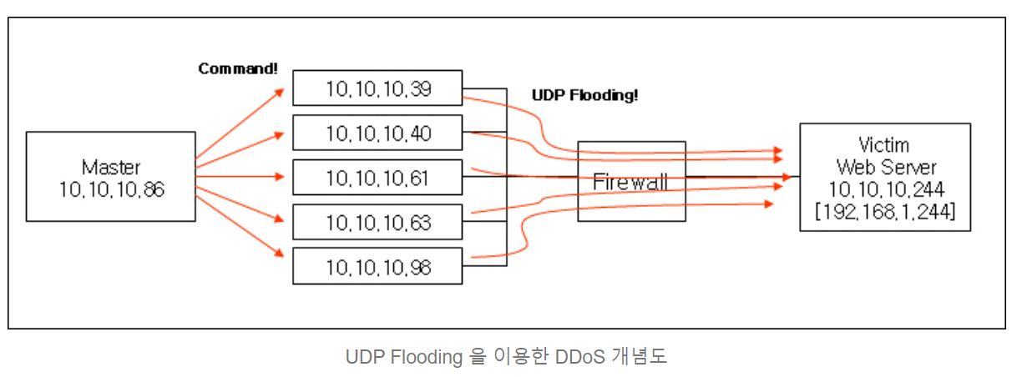
UDP Flooding Attack
UDP Flooding 공격의 경우 SYN Flooding 공격과는 달리 네트워크 bandwidth 를 소모시키는 것이 목적
단일 공격 호스트로는 효과를 볼 수 없기 때문에 DDoS 로 구성해서 공격이 이루어진다.
보안대책 : 단위시간당 패킷 조절 (Threshold ), 방화벽설정, ips,ids

Slide 11
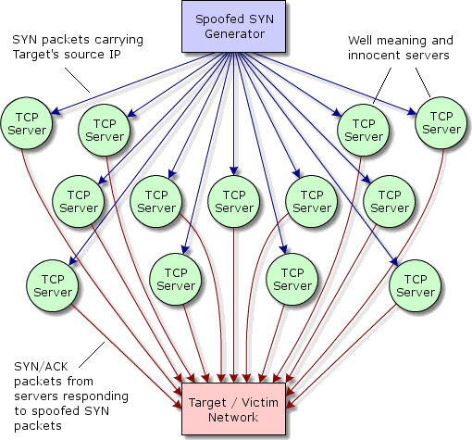
3. 네트워크 기반 공격 유형
DRDoS(Distributed Reflection Denial of Service)

Slide 12
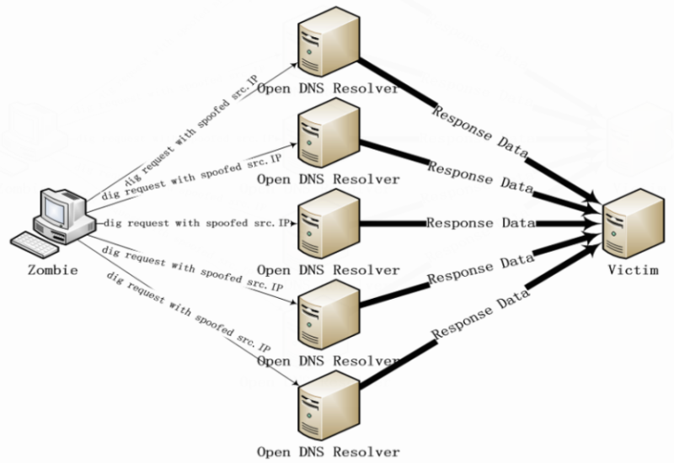
/Theory/T32 DNS 증폭 공격(DNS Amplification)
L I N K

Slide 13
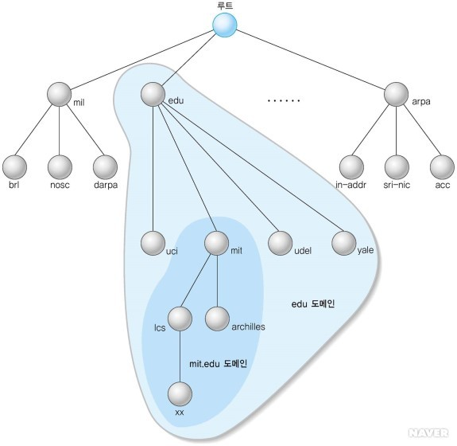
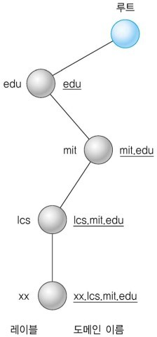
/Theory/T32 DNS 재귀 쿼리
level 1
=TLD
level 2
=SLD
level 3
level 4
L I N K

Slide 14
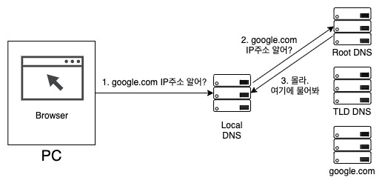
/Theory/T32 DNS 재귀 쿼리
L I N K

Slide 15
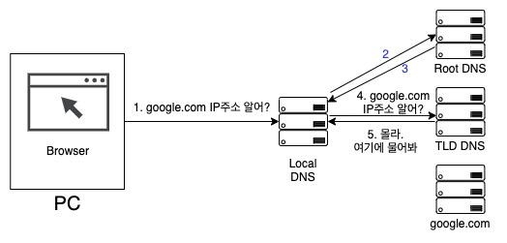
/Theory/T32 DNS 재귀 쿼리
L I N K

Slide 16
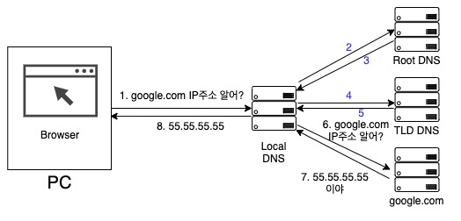
/Theory/T32 DNS 재귀 쿼리
DNS 서버는 재귀적 질의와 반복적 질의 두가지의 시스템이 있다.
예시는 재귀적 질의 시스템 이다.
L I N K

Slide 17
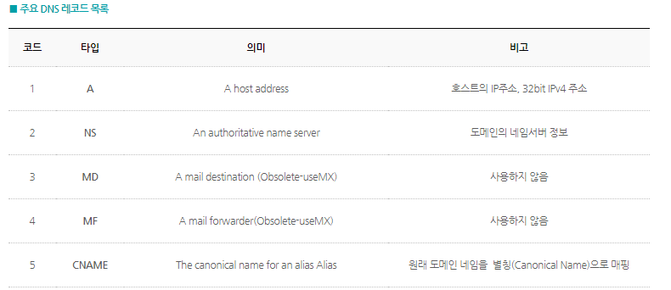
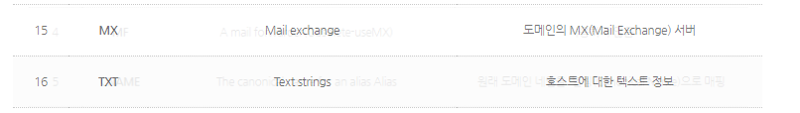
/Theory/T32 DNS 쿼리의 타입
L I N K

Slide 18
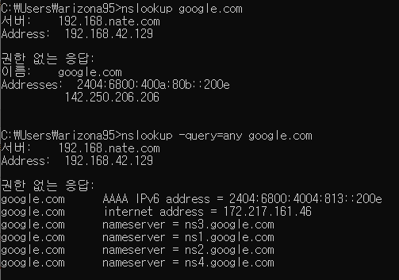
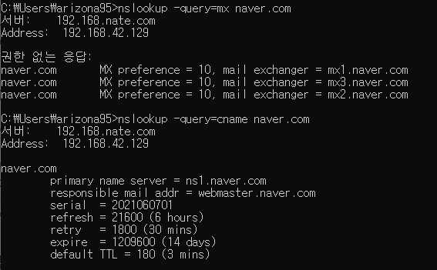
/Theory/T32 DNS 쿼리의 타입
L I N K

Slide 19
/Theory/T32 DNS 증폭 공격(DNS Amplification)
DNS 를 이용한 트래픽 증폭 공격이다.
출발지 IP 변조를 통해 공격지로 response data 트래픽을 향하게 한다.
DNS 질의에 대한 인증 절차가 없기 때문에 변조가 가능하다.
마치 거울에 반사 하듯이 공격 하는 DRDOS 종류
이 과정에서 ANY 타입의 쿼리를 이용하여 트래픽이 증폭 된다.
공격자 입장에서, Open DNS 가 모두 좀비 피씨인 셈으로, 효율적인 공격이 가능하다.
L I N K

Slide 20
/Theory/T32 DNS 증폭 공격(DNS Amplification)
방어방법은 다양하다.
DNS 서버에서 재귀를 할 수 없도록 설정한다 (이는, 도메인 정보가 없는 질의에 대해 응답을 못 할 수도 있다. -> /etc/resolve.conf 파일에 외부 DNS 등록)
ANY 쿼리를 못하게 설정한다
IP 변조 필터링 (syn-cookie mechanism) 보안장비를 배치한다.
방화벽 설정을 통해 특정 byte 이상의 DNS 응답을 차단한다.
매 초마다 쿼리의 제한을 둔다.
내부 사용자의 주소만 재귀 쿼리를 허용한다.
L I N K

Slide 21
3. 네트워크 기반 공격 유형
DoS/DDoS 특징
Resource 고갈형
SYN Flooding
Bandwidth 잠식형
Smurf Attack, UDP Diagnostic Port Denial service Attack
Route 조작
ICMP Router Discovery Attack
OS 또는 server program의 취약점을 이용한 DoS
Land attack, Ping of Death Attack, Teardrop Attack

Slide 22
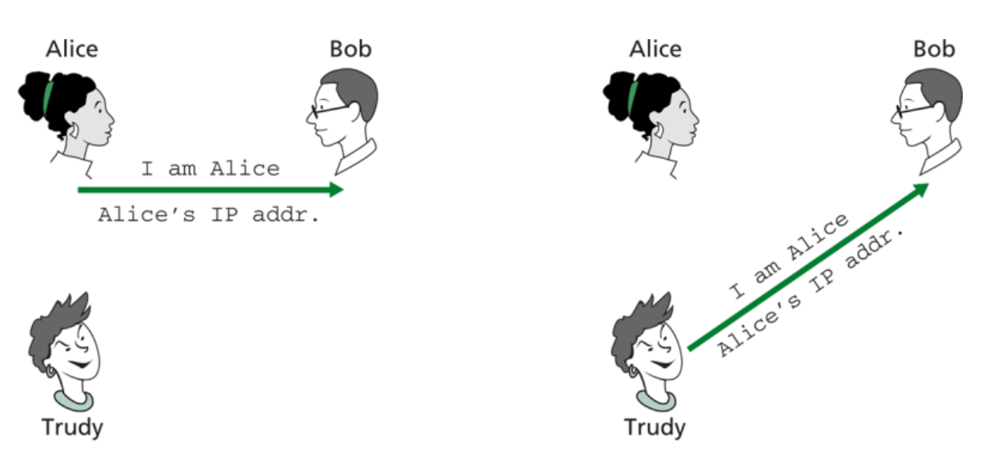
3. 네트워크 기반 공격 유형
Spoofing Attack
‘속여먹다. 골탕 먹이다’라는 뜻을 지닌 ‘Spoof’에서 나온 말.
해커가 악용하려는 호스트의 IP 주소나 이메일 주소를 바꾸어서 이를 통해 해킹하는 것.
IP 스푸핑
신뢰 관계에 있는 두 시스템 사이에서 허가받지 않은 자가 자신의 IP 주소를 신뢰 관계에 있는 호스트의 IP 주소로 바꾸어 속이는 것

Slide 23
Non-Blind IP 스푸핑
- Host A와 Host B가 주고받는 Packet 을 볼 수 있는 상태이다.
- Sequence Number 를 알 수 있기 때문에 쉽게 공격이 가능하다.
- Connection 을 계속 유지할 수 있다.
- Connect 가 되어 있는 상태를 살피고 있다가 중간에 끼어드는 Connection Hijacking 할 때 흔히 사용한다.
- Connection 을 끊어 버리거나, 중간에 해커가 원하는 명령을 수행하게 할 수 있다.
Blind IP 스푸핑
- Host A와 Host B가 주고받는 Packet 을 볼 수 없는 상태이다.
- Sequence Number 를 추정해야 하기 때문에 공격이 어렵다.
- Connection 을 계속 유지하기가 곤란하다.
- Sequence number 가 추측이 가능한 경우에만 공격이 가능하다.
- rsh, rlogin 과 같은 IP 를 가지고 인증하는 서비스를 공격할 때 사용한다.
DOS 공격이 우선적으로 필요하다.
-> 보안조치 : sequence 생성 규칙을 추측 불가능하게 하자.

Slide 24



3. 네트워크 기반 공격 유형
Spoofing Attack
Blind IP 스푸핑
3. A는 B 에게 ACK/SYN 패킷으로 응답한다.
Trusted host B
Trusted host A
Send SYN/ACK
Send guessed SYN/ACK
4. 공격자는 A에 ACK 를 보내 B인 것처럼 연결을 성립한다.
DoS attack
Send SYN
and
Sed data
1. B를 DOS 공격한다.
2. 공격자가 소스 IP 를 B 의 IP 로 변조 후 SYN 패킷을 A에 보낸다.

Slide 25
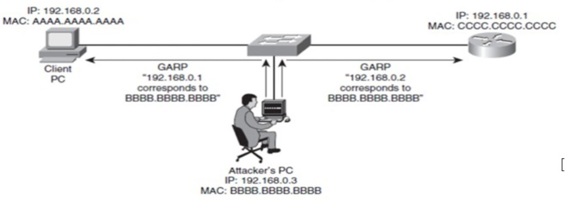
3. 네트워크 기반 공격 유형
Spoofing Attack
ARP 스푸핑
로컬에서 통신하고 있는 서버와 클라이언트의 IP 주소에 대한 2계층 MAC 구조를 공격자의 MAC 주소로 속임.
클라이언트가 서버로 가는 패킷이나 서버에서 클라이언트로 가는 패킷이 공격자에게 향하도록 함.

Slide 26
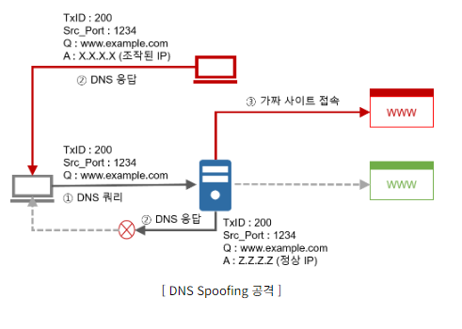
3. 네트워크 기반 공격 유형
DNS Spoofing
DNS 쿼리와 응답 시 UDP 프로토콜(비 연결) 특성을 이용한 공격으로 DNS 서버와 클라이언트간에 연결 상태를 유지하지 않고 트랜잭션 ID, 출발지/목적지 IP(Port)만 일치하면 제일 먼저 수신한 응답을 신뢰하기 때문에 이후에 수신된 응답을 모두 폐기한다는 특성을 이용한 것

Slide 27
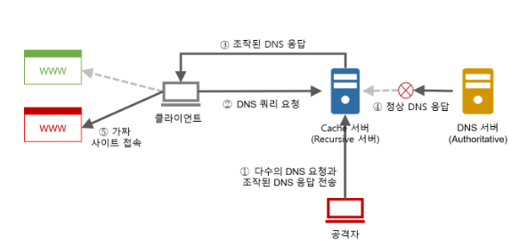
3. 네트워크 기반 공격 유형
DNS Cache Poisoning
DNS 서버의 캐시 정보를 조작하여 공격하는 방법으로 Recursive DNS 서버(Cache DNS 서버)에 빈번한 반복적 쿼리를 요청함으로써 발생하는 부하를 막기위해 캐시와 TTL(Time to Live) 동안 유지하는데 공격자가 다수의 쿼리 요청과 이에 따른 조작된 응답을 전송하여 가짜 사이트로 유도하게 만들게 됩니다.

Slide 28
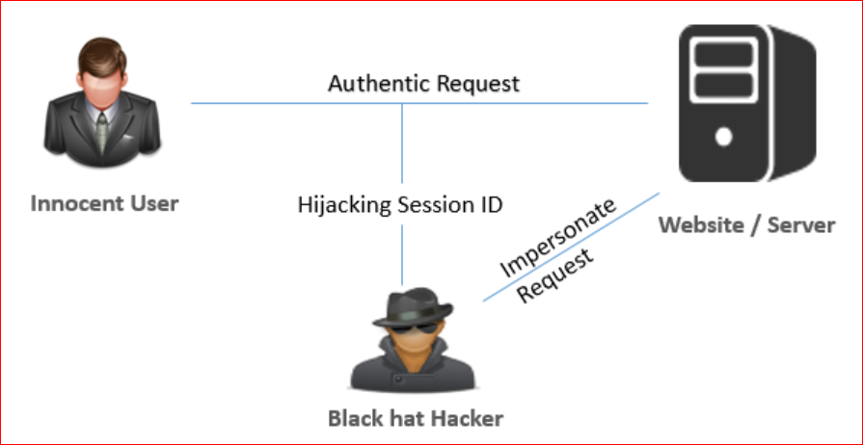
3. 네트워크 기반 공격 유형
Session Hijacking
세션을 가로채는 공격 방법.
이론적 배경은 IP Spoofing의 시퀀스 넘버.

Slide 29
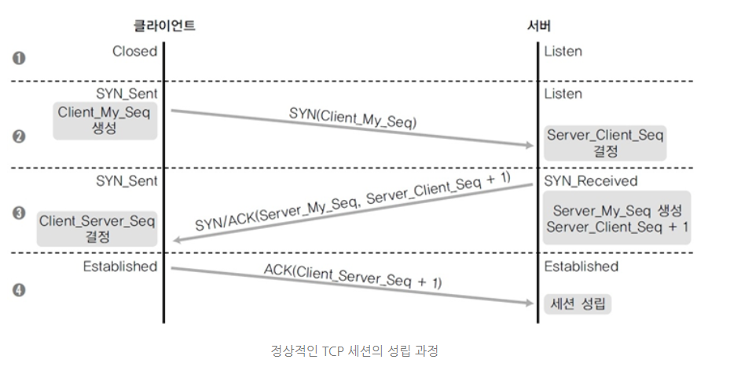
Session Hijacking
명칭 | 설명
Client_My_Seq | 클라이언트가 관리하는 자신의 시퀀스 넘버
Client_Server_Seq | 클라이언트가 알고 있는 서버의 시퀀스 넘버
Server_My_Seq | 서버가 관리하는 자신의 시퀀스 넘버
Server_Client_Seq | 서버가 알고 있는 클라이언트의 시퀀스 넘버
Data_Len | 데이터 길이
정상적인 세션 성립 절차
① 연결하기 전 클라이언트의 포트는 Closed 상태, 서버는 Listen 상태
② 클라이언트는 32비트 숫자 중 임의의 숫자(Client_My_Seq)를 생성하여 서버에 Syn 패킷을 보낸다. 서버는 클라이언트가 보낸 Client_My_Seq 값을 읽어 Server_Client_Seq 값으로 저장한다. 이때 클라이언트는 Syn_Sent 상태가 된다.
③ 서버는 Server_My_Seq 값을 생성하고, Server_Client_Seq 에 패킷의 길이만큼 더해서 클라이언트로 보낸다. 여기서 데이터는 0 이므로, 단지 +1 이라고만 표시한다. 서버는 Syn_Received 상태가 되며, 클라이언트는 Server_Client_Seq+1 을 받아 자신의 Client_My_Seq 비교해 일치하면 Server_My_Seq 값을 Client_Server_Seq 값으로 저장한다.
④ 클라이언트는 Client_Server_Seq+1 을 서버에 보내고 Established 상태가 된다. 서버도 클라이언트가 보낸 Client_Server_Seq+1 과 자신의 Server_My_Seq 와 비교해 일치하면 Established 상태가 된다.
이렇게 정상적인 동기화 상태가 되면 다음과 같은 상태가 된다.
Client_My_Seq = Server_Client_Seq
Server_My_Seq = Client_Server_Seq

Slide 30
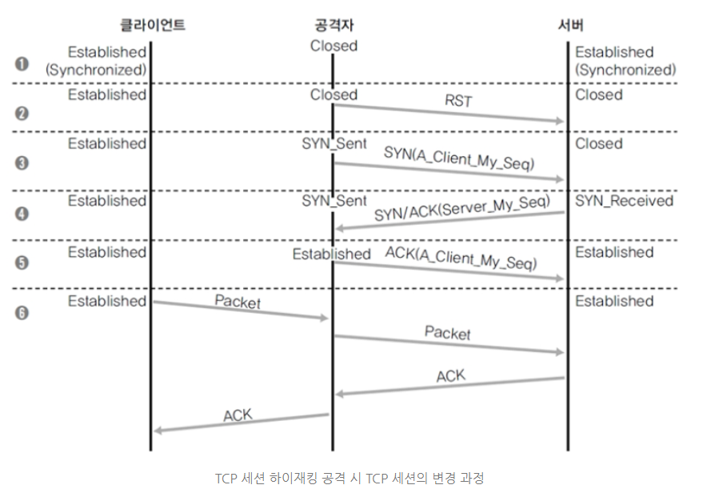
Session Hijacking
① 클라이언트는 서버와 모두 접속되어 있는 Established 상태, 공격자는 적절한 시퀀스 넘버를 획득하기 위해 스니핑을 하고 있다.
② 공격자는 공격 시점에 비동기화 상태 중 세션이 완전히 끊어지지 않는 시퀀스 넘버의 범위에서 RST 패킷을 생성하여 서버에 보낸다. 서버는 잠시 Closed 상태가 되나 클라이언트는 그대로 Established 상태이다.
③ 공격자는A_Client_My_Seq 를 생성하여 서버에 보낸다.
④ 서버는 새로운 A_Client_My_Seq 를 받아들이고, Server_My_Seq 를 재생성하여 공격자에게 보낸 후 Syn_Received 상태가 된다.
⑤ 공격자는 정상 연결처럼 서버와 시퀀스 넘버를 교환하고, 공격자와 서버 모두 Established 상태가 된다. 원래의 클라이언트는 여전히 Established 상태고 서버의 네트워크 상태로 인한 잠시 동안의 연결 문제로 받아들이며, 연결은 끊어졌지만 인증 세션은 열린 상태이다.
⑥ 공격자는 공격 전 클라이언트가 서버와 통신을 하던 시퀀스 넘버를 모두 알고 있는 상태이므로 클라이언트와 정상적인 통신을 하며, 서버와는 공격자가 새로 생성한 시퀀스 넘버를 가지고 통신을 한다.

Slide 31
보안 대책
패킷의 유실 및 재전송 증가를 탐지한다.
공격자가 중간에 끼어서 작동하므로 패킷의 유실과 재전송이 발생하여 서버와의 응답 시간이 길어진다.
네트워크 트래픽을 감시하여 ACK Storm 을 탐지한다.
클라이언트와 서버는 시퀀스 넘버를 맞추기 위해 서로 ACK 패킷을 보내는 과정에서 무한 루프에 걸리게 된다. 결국 ACK 패킷의 비율이 급격하게 증가하게 된다.
데이터 전송할 때 암호화 방식을 사용한다.
데이터 전송의 암호화는 스니핑에 대한 대응책이 되기도 한다. 데이터 전송할 때 암호화를 하면 시퀀스 넘버를 추측하기 어렵게 된다.
지속적인 인증(Continuous Authentication) 을 한다.
지속적인 인증이란 대부분의 시스템이 로그인 시 스워드를 한번 입력하고 난 뒤에 다시 재 인증을 거치지 않는데, 어떤 측정한 행동을 하거나 일정 시간이 되면 시 패스워드 등을 물어 접속자가 정당한 인증을 받은 유요한 사용자인지 확인하는 것이다.

Slide 32
3. 네트워크 기반 공격 유형
스니핑(Sniffing)
통신하는 두 당사자 사이에 끼어들어 당사자들이 교환하는 공개 정보를 자기 것과 바꿔 들키지 않고 도청하거나 통신내용을 바꾸는 수법.
스위칭 환경에서의 스니핑
Switch Jamming
ICMP Redirect Attack
ARP Spoofing
ARP Redirect

Slide 33
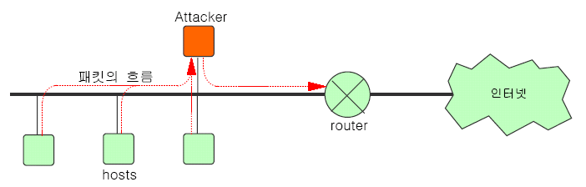
3. 네트워크 기반 공격 유형
스니핑(Sniffing)
ARP Redirect 공격
위조된 ARP Reply를 브로드캐스트로 네트워크에 주기적으로 보내어 다른 모든 호스트들이 공격자 호스트를 라우터로 믿게 함.
모든 트래픽을 공격자의 호스트를 지나가게 하여 스니핑 함.

Slide 34
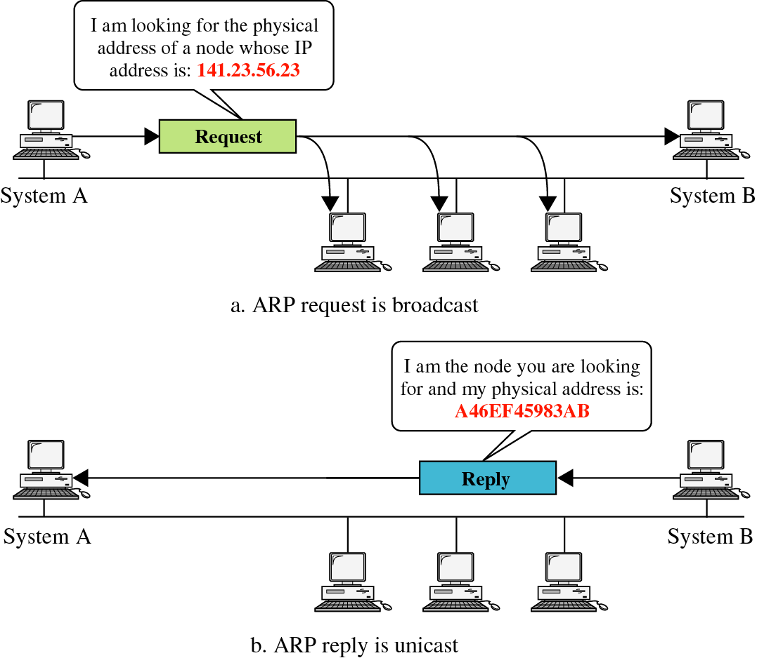
3. 네트워크 기반 공격 유형
스니핑(Sniffing)
ARP Protocol 동작 방식

Slide 35
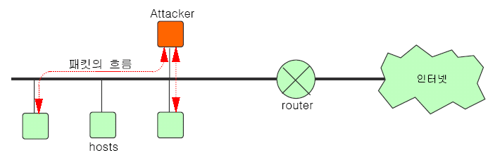
3. 네트워크 기반 공격 유형
스니핑(Sniffing)
ARP Spoofing 공격
ARP Redirect와 비슷한 공격 방법으로 다른 세그먼트에 존재하는 호스트 간의 트래픽을 스니핑 하고자 할 때 사용.

Slide 36
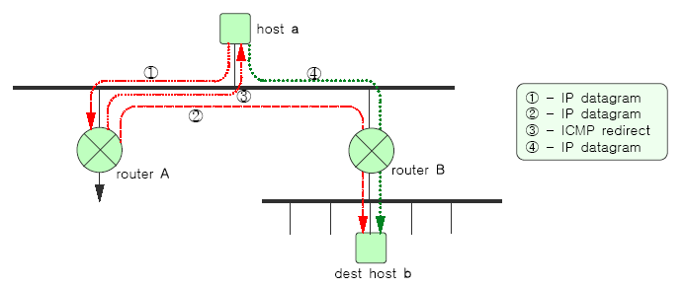
3. 네트워크 기반 공격 유형
스니핑(Sniffing)
ICMP Redirect 공격
네트워크 에러 메시지를 전송하거나 네트워크 흐름을 통제하기 위한 프로토콜로 이를 이용하여 스니핑 할 수 있는 방법이 존재.

